Slide 1
CHÍNH TẢ
LỚP 5

Slide 2
KHỞI ĐỘNG

Slide 3
Trò chơi
Mảnh ghép bí ẩn
Luật chơi: GV mở các mảnh ghép mà học sinh đã chọn. Sau đó học sinh viết nhanh tên người,tên địa lý Việt Nam lên bảng

Slide 4
Thứ ba, ngày 07 tháng 03 năm 2023
Chính tả
Ai là thủy tổ loài người?

Slide 5
CHÍNH TẢ
Ai là thủy tổ của loài người ?
Theo một , đã dành ra bảy ngày để sáng tạo trong đó có thủy tổ loài người là ông và bà
. Ở cũng có truyện thần dùng đất thó
. Còn đối với người , vị thần tạo ra con người là thần . Giữa , nhờ công trình nghiên cứu của nhà bác học thiên tài , người ta mới biết rằng loài người được hình thành dần qua hàng triệu năm từ một loài vượn cổ.
Theo NHỮNG MẪU CHUYỆN LỊCH SỬ THẾ GIỚI
truyền thuyết
Chúa Trời
muôn loài
A-đam
Ê-va
Trung Quốc
Nữ Oa
nặn thành người
Ấn Độ
Bra-hma
thế kỉ XIX
Sác-lơ Đác-uyn

Slide 6
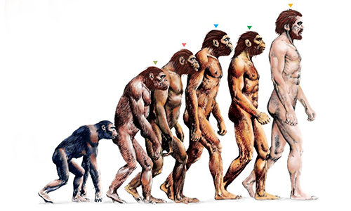
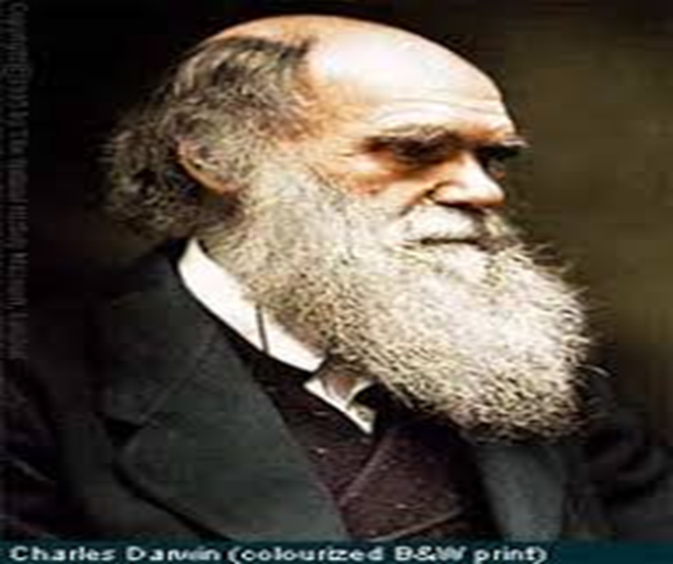
Nhà bác Sác-lơ Đác-uynh (1809- 1882)
Đây là quá trình tiến hóa của loài người từ loại vượn cổ

Slide 7
Chính tả
Ai là thủy tổ của loài người?
Nội dung của bài chính tả muốn nói lên điều gì?
Bài chính tả cho các em biết truyền thuyết của một số dân tộc trên thế giới về thủy tổ loài người và cách giải thích khoa học về vấn đề này.

Slide 8
Đọc thầm bài chính tả và dùng bút chì gạch dưới các tên riêng có trong bài

Slide 9
Cách viết tên người, tên địa lý Việt Nam
Chúa Trời
C
T
Khi viết tên người, tên địa lí Việt Nam ta viết hoa chữ cái đầu của mỗi bộ phận tạo thành tên riêng đó.

Slide 10
Cách viết tên người, tên địa lý nước ngoài
A-đam
A
-
-
Ê-va
Ê
B
-
h
Bra-hma
S
Đ
-
Sác-lơ Đác-uynh
-
Khi viết tên người, tên địa lí nước ngoài, ta viết hoa chữ cái đầu của mỗi bộ phận tạo thành tên đó. Nếu bộ phận tạo thành tên nhiều tiếng thì giữa các tiếng cần có dấu gạch nối.

Slide 11
Cách viết tên người, tên địa lý nước ngoài
T
Q
Trung Quốc
N
Nữ Oa
O
Ấn Độ
Â
Đ
Khi viết tên người, tên địa lí nước ngoài viết giống như cách viết tên riêng Việt Nam. Đó là những tên được phiên âm theo âm Hán Việt.

Slide 12
Từ khó
tr
truyền thuyết
muôn loài
uôn
B
Bra-hma
h
ặn
nặn thành người
XIX
thế kỉ XIX

Slide 13
Luyện viết
Chúa Trời
A-đam
Thế kỉ XIX
Trung Quốc
E-va
truyền thuyết
Bra-hma
muôn loài
Nữ Oa
Ấn Độ
Sác-lơ Đác-uyn
nặn thành người

Slide 14
LUYỆN TẬP
Chính tả
Ai là thủy tổ loài người

Slide 15
Dân chơi đồ cổ
Xưa có một anh học trò rất mê đồ cổ. Một hôm, có người đưa đến manh chiếu rách bảo là chiếu đã ngồi dạy học. Anh chàng hết sức mừng rỡ, đem hết ruộng ra đổi.
Chẳng bao lâu, lại có kẻ đem một cây gậy cũ kĩ đến bảo :
- Đây là cây gậy cụ tổ dùng lúc chạy loạn, còn xưa hơn manh chiếu của mấy trăm năm.
Quá đỗi ngưỡng mộ, anh ta bèn bán hết đồ đạc trong nhà để mua gậy.
Sau đó, lại có kẻ mang đến một chiếc bát gỗ, nói :
- Bát này được làm từ thời . So với nó, cái gậy đời nhà ăn thua gì ?
Chẳng thèm suy tính, anh học trò bán cả nhà đi để mua cái bát nọ.
Thế là trắng tay phải đi ăn mày, nhưng anh ta không bao giờ xin cơm, xin gạo mà chỉ gào lên :
- Ới các ông các bà, ai có tiền của cho tôi xin một
đồng !
Theo BÍ QUYẾT SỔNG LÂU
Khổng Tử
Chu Văn Vương
C
Khổng Tử
Ngũ Đế
Chu
Cửu Phủ
Khương Thái Công

Slide 16
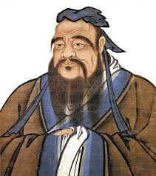
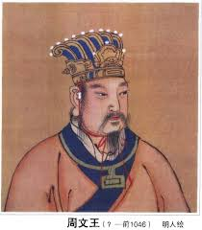
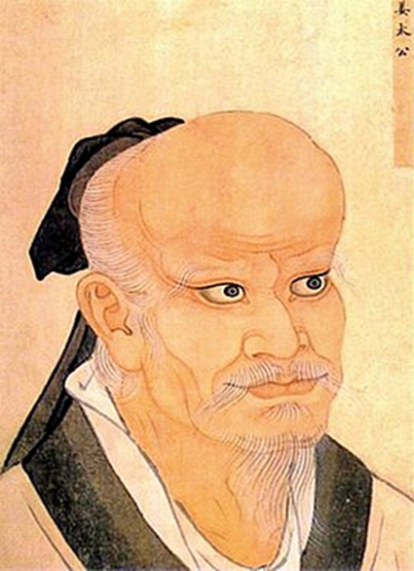
Khổng Tử
(551 – 479 trước Công nguyên ) tên thật là Khổng Khâu nhà tư tưởng lớn của Trung Hoa cổ đại
Chu Văn Vương: Vua của nước Chu, sống vào khoảng đầu thế kỉ XI trước Công nguyên
Khương Thái Công: còn gọi là Khương Tử Nha hay Lã Vọng, quan sư của Chu Văn Vương

Slide 17
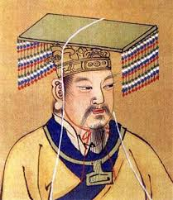
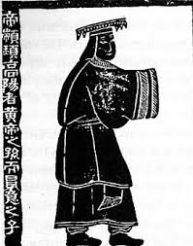
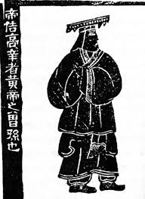
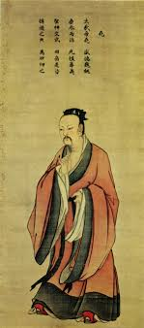
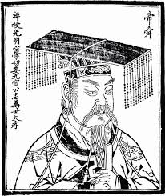
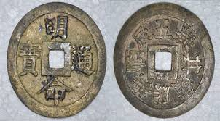
Hoàng Đế
Chuyên Húc
Tiền Cửu Phủ
Thuấn
Cốc
Nghiêu
Theo truyền thuyết là năm vị vua thời thượng cổ ở Trung Quốc

Slide 18
Thảo luận nhóm 2 phút
Tìm các tên riêng trong bài và giải thích cách viết hoa của những tên riêng đó?

Slide 19
Cách viết tên người, tên địa lý nước ngoài
C
Chu
K
Khổng Tử
T
C
P
Cửu Phủ
C
V
V
Chu Văn Vương
K
Khương Thái Công
T
C
N
Đ
Ngũ Đế
Những tên riêng đó đều được viết hoa tất cả các chữ cái đầu của mỗi tiếng- vì là tên riêng nước ngoài nhưng được đọc theo âm Hán Việt.

Slide 20
- Qua bài viết, em hãy nêu nguồn gốc của loài người?
- Em viết cảm nhận của mình sau khi đọc bài văn trên.

Slide 21
- Qua bài viết, em hãy nêu nguồn gốc của loài người?
- Em viết cảm nhận của mình sau khi đọc bài văn trên.

Slide 22
NHẬN XÉT
TIẾT HỌC

